Slide 1
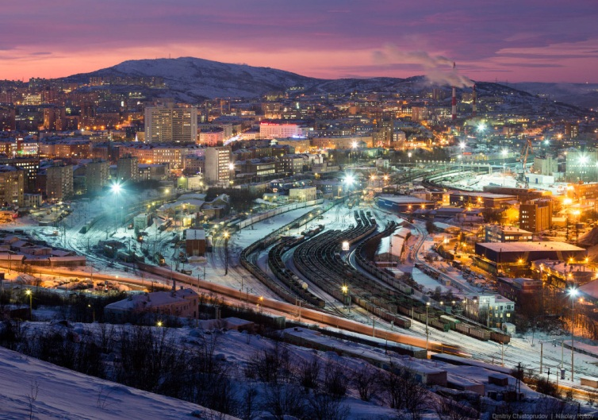
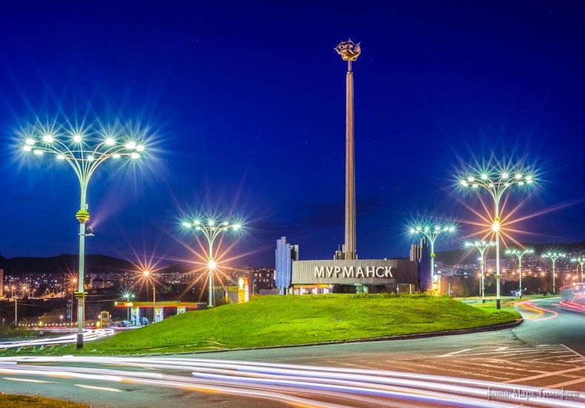
«Мурманск: Что? Где? Сегодня!»

Slide 2
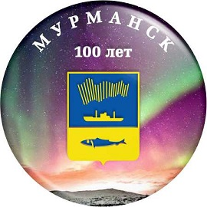

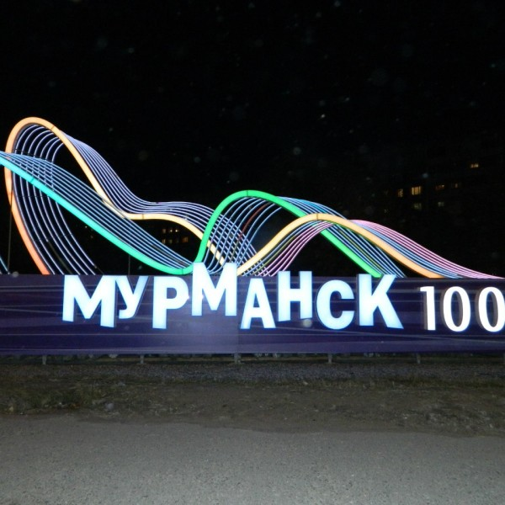
Столетию города посвящается…

Slide 3
Правила игры
1. Игра содержит 2 тура ( «Что было?» и «Что стало?») по 5 вопросов + дополнительный вопрос «Что изображено на картинке?», а также дополнительный тур для капитанов команд;
2. Время на раздумывание ответа и его записи на листочке – 1 минута;
3. Категорически запрещается пользоваться мобильными телефонами, а также совещаться с членами других команд;
4. Совещаться по поводу правильного ответа на вопрос можно только шепотом внутри каждой команды;
5. За нарушение правил снимаются баллы.

Slide 4
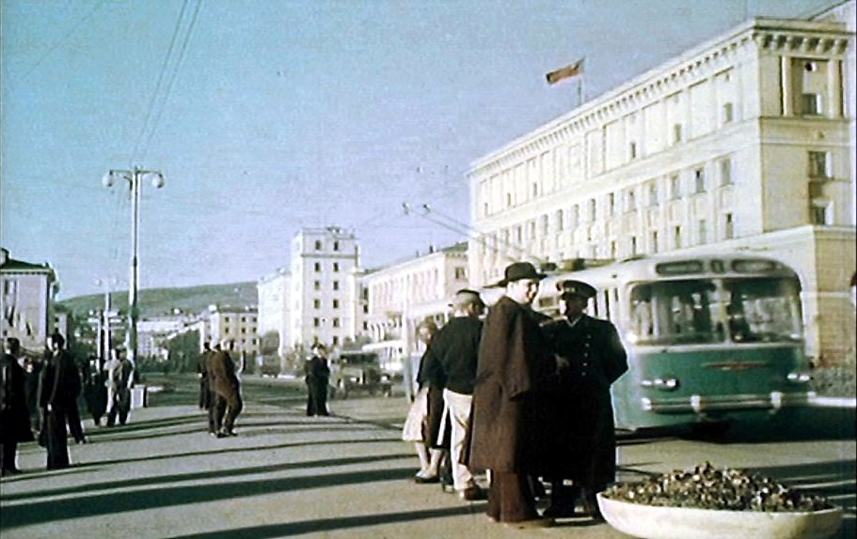
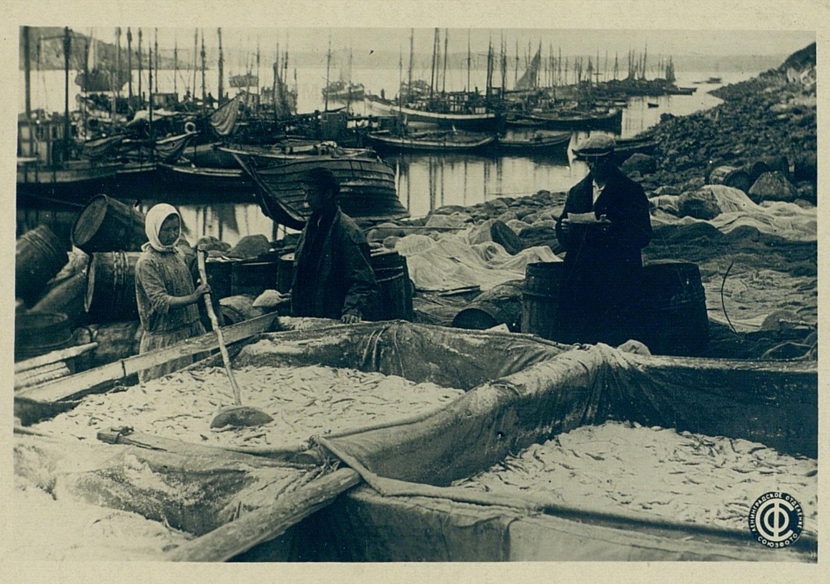
Тур № 1 «Что было?»

Slide 5
Вопрос 1
Назовите полную дату основания города Мурманска.
4 октября 1916 года

Slide 6
Вопрос 2
Какое название имел город Мурманск первоначально?
Романов-на-Мурмане

Slide 7
Вопрос 3
Каким званием удостоен
г. Мурманск в 1985 году за заслуги в Великой Отечественной войне?
Город-герой

Slide 8
Вопрос 4
Какое официальное название носит памятник, в народе названный «Алеша»?
«Защитникам Советского Заполярья в годы Великой Отечественной войны»

Slide 9
Вопрос 5
Сколько по времени длилась Оборона Заполярья во время Великой Отечественной войны?
3 года 4 месяца

Slide 10
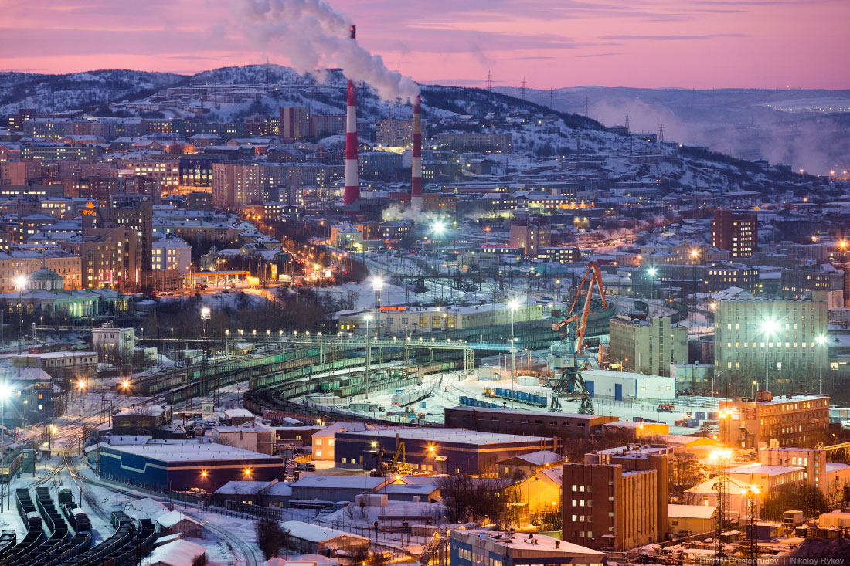
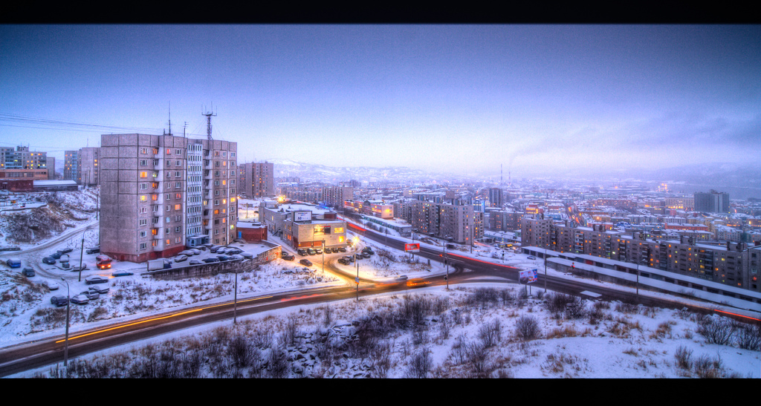
Тур № 2 «Что стало?»

Slide 11
Вопрос 6
Как называется атомный ледокол, который является первым в мире надводным судном с ядерной силовой установкой и который более 20 лет стоит в порту Мурманска?
«Ленин»

Slide 12
Вопрос 7
Назовите две страны, с которыми граничит Мурманская область?
Норвегия и Финляндия

Slide 13
Вопрос 8
Как называется старейший музей Мурманска?
Мурманский краеведческий музей

Slide 14
Вопрос 9
Как называется озеро, которое находится в Ленинском районе
г. Мурманска?
Семеновское озеро

Slide 15
Вопрос 10
Какая улица Ленинского района носит имя в честь моряков, погибших от рук немецко-фашистских захватчиков в годы Великой Отечественной войны?
Проспект Героев-североморцев

Slide 16
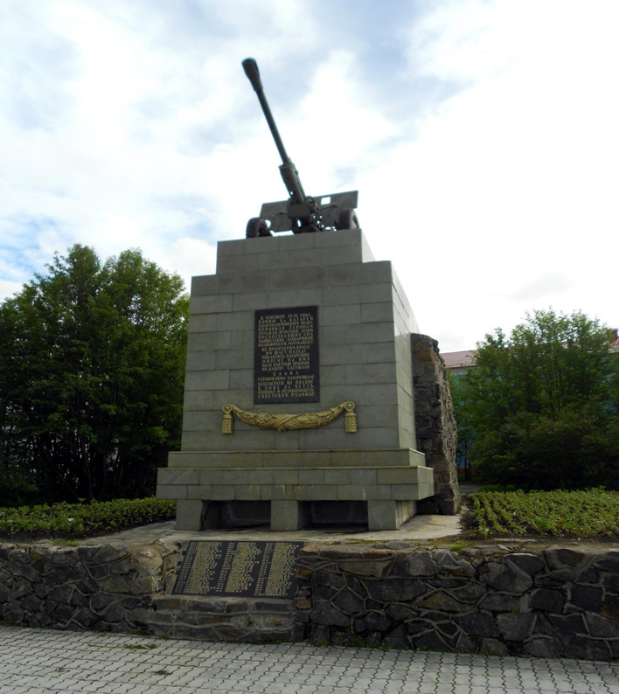
Вопрос 11 Что изображено на картинке?
Памятник «Воинам шестой комсомольской батареи»

Slide 17
Конкурс капитанов
команд «Выбери
лишнее»

Slide 18
Задание 1 «Лишняя улица»
Улица Бредова,
проспект Героев-североморцев, проспект Ленина,
улица Шестой комсомольской батареи,
улица Саши Ковалева
Проспект Ленина

Slide 19
Задание 2 «Лишнее озеро»
Семеновское озеро,
озеро Имандра,
Питьевое озеро,
Ледовое озеро
Озеро Имандра

Slide 20
Задание 3 «Лишний памятник»
Памятник «Ждущая», памятник воинам 6 героической комсомольской батареи, памятник «Алеша», памятник «Героям - североморцам, погибшим в годы Великой Отечественной войны»
Памятник «Ждущая»

